Slide 1

Goals
Scope
Skeleton
Structure
Surface
User Centered Design SoSe 2015
Freie Universität Berlin
T. Bento, N. Lehmann, B. Swiers
Ursula: LMS der nächsten Generation

Slide 2

Interviews
Konzipierung
Durchführung
Ergebnisse
Goals

Slide 3
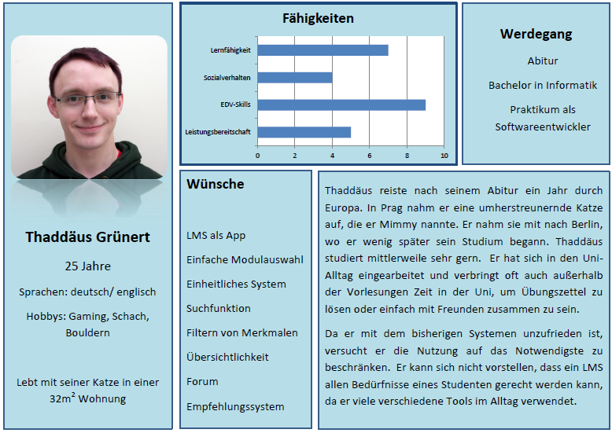
Benutzergruppe
Persona
Szenario
einfach Module buchen
Scope

Slide 4
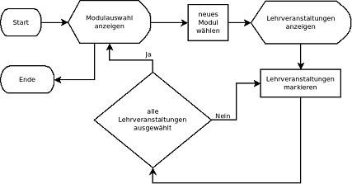
Primärsubstantive
Flowchart
Storyboard
Structure

Slide 5
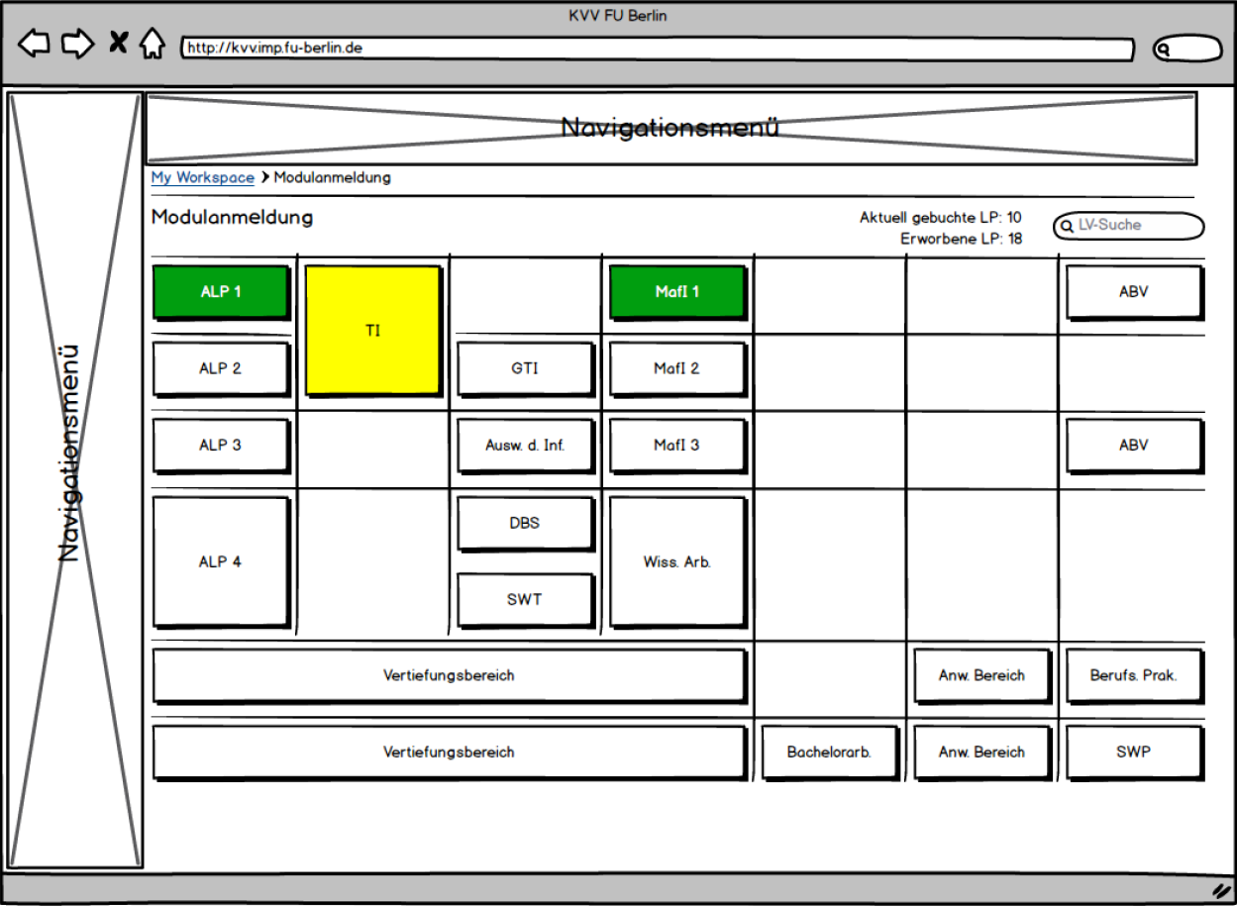
Paperprototype
Testszenario
Konzipierung
Durchführung
Ergebnisse
weiter testen…
Skeleton

Slide 6
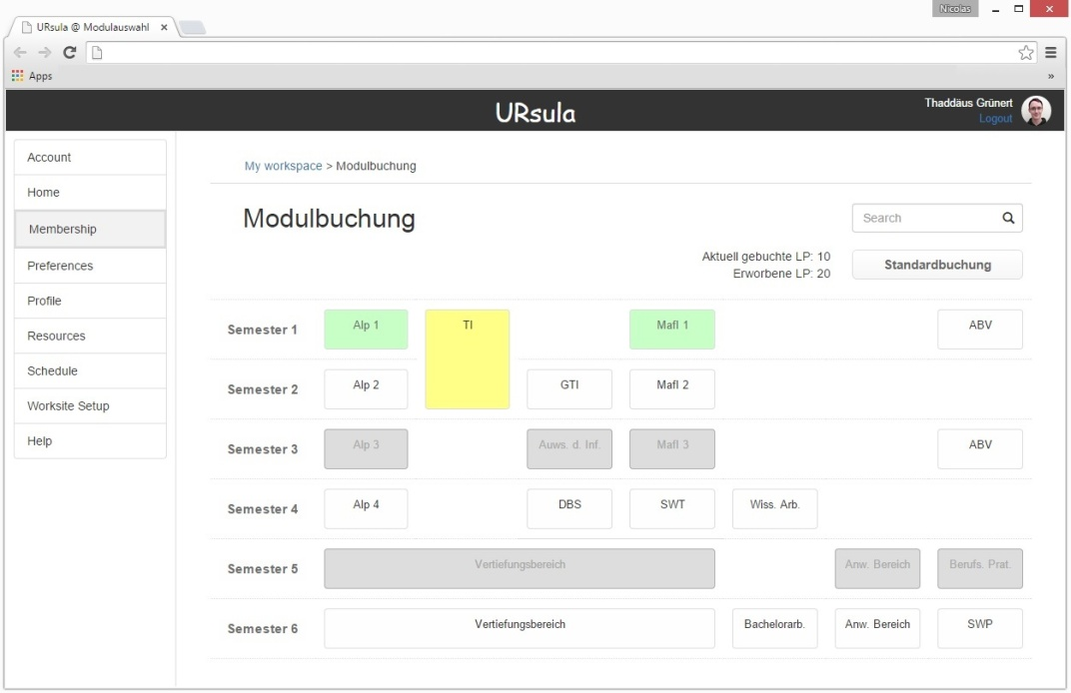
Heuristische Evaluation
High
fidelity
prototype
Surface

